Slide 1
감정별 영화 추천/ 서비스중인 플랫폼 알려주는 페이지
3조

Slide 2
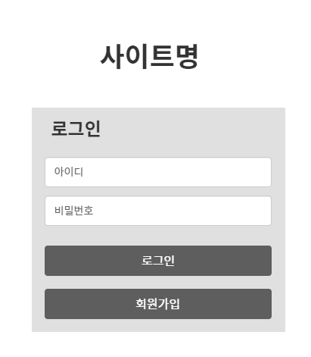
기 능 명 | 로그인(첫 페이지) | 담당자
작성일자 | 2021/05/04 | Request
Controller |  | View
 | 기 능
 | 로그인 페이지 회원가입 페이지로 이동
 | 비 고
1
2

Slide 3
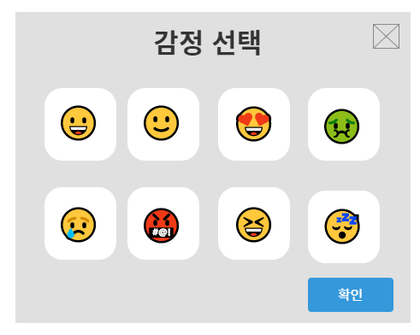
기 능 명 | 감정 선택 모달창 | 담당자
작성일자 | 2021/05/04 | Request
Controller |  | View
 | 기 능
 | 1. 사용자의 감정 선택
 | 비 고
1

Slide 4
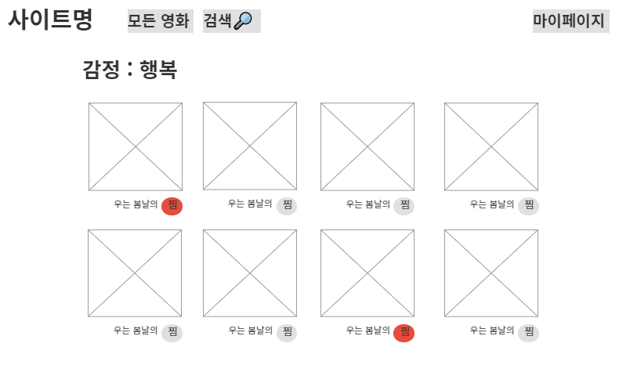
기 능 명 | 감정별 영화 추천 | 담당자
작성일자 | 2021.05.06 | Request
Controller |  | View
 | 기 능
 | 1. 사용자가 선택한 감정에 따른 영화 추천
 | 비 고
1

Slide 5
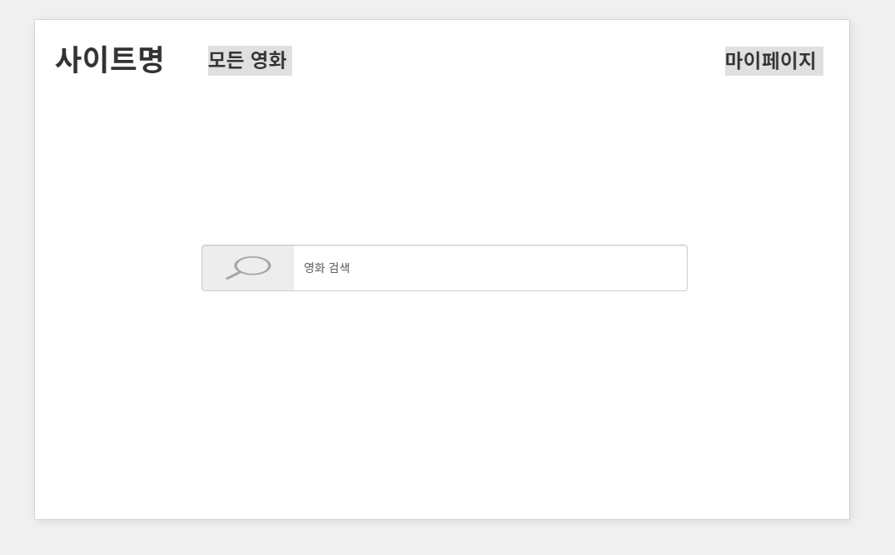
기 능 명 | 영화 제목 검색창(메인페이지) | 담당자
작성일자 | 2021/05/04 | Request
Controller |  | View
 | 기 능
 | 영화 제목 검색창 영화 카테고리 마이페이지 이동
 | 비 고
2
3
1

Slide 6
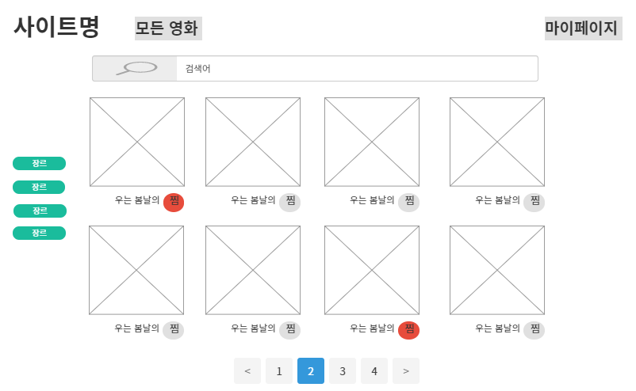
기 능 명 | 영화 목록 창 | 담당자
작성일자 | 2021/05/04 | Request
Controller |  | View
 | 기 능
 | 사진이나 제목 클릭시 영화 상세 페이지로 이동 찜 확인 검색 장르 카테고리
 | 비 고
3
1
4
2

Slide 7
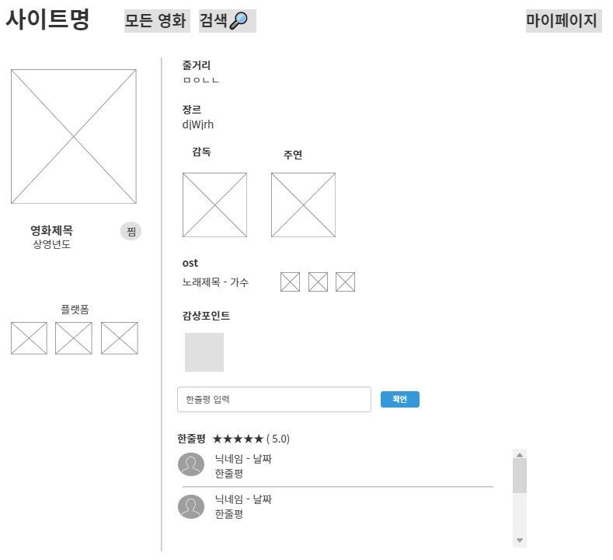
기 능 명 | 영화 상세 페이지 | 담당자
작성일자 | 2021/05/04 | Request
Controller |  | View
 | 기 능
 | 1. 영화 플랫폼(넷플릭스, 왓챠 등) 이동 2. 감독,주연 클릭시 관련 영화 목록으로 이동 3. 한줄평 입력칸 4. 노래 플랫폼(멜론, 지니 등) 이동 5. 감상포인트 그래프 6. 유저들의 한줄평 보기
 | 비 고
2
4
1
5
3
6

Slide 8
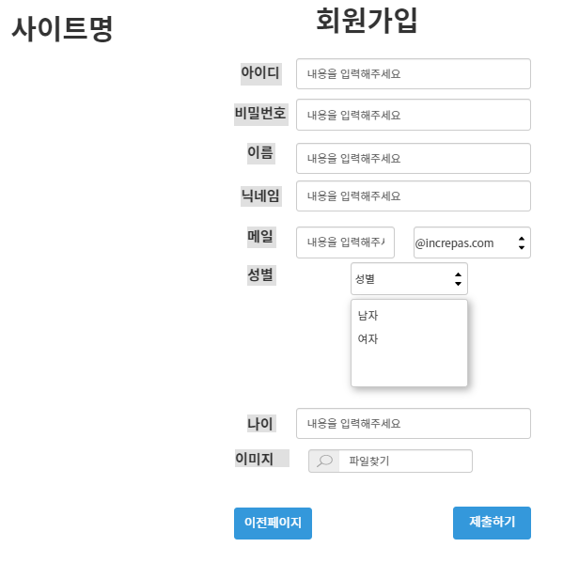
기 능 명 | 회원가입 | 담당자
작성일자 | 2021/05/04 | Request
Controller |  | View
 | 기 능
 | 아이디, 비번, 메일 정규식 확인 이미지 등록
 | 비 고
1
2

Slide 9
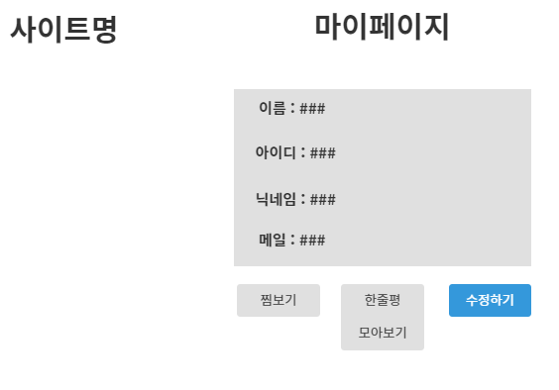
기 능 명 | 마이페이지 | 담당자
작성일자 | 2021/05/04 | Request
Controller |  | View
 | 기 능
 | 찜보기 목록으로 이동 한줄평 목록 이동 수정페이지 이동
 | 비 고
1
2
3

Slide 10
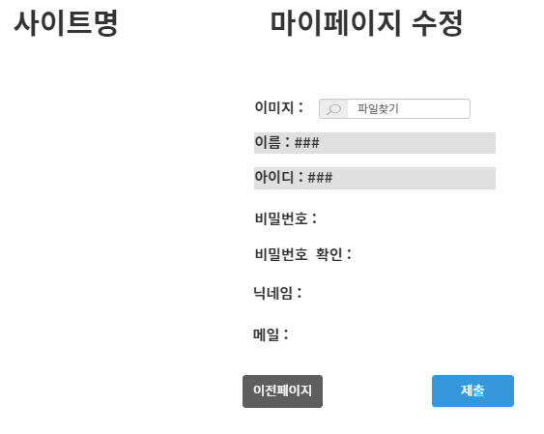
기 능 명 | 마이페이지 수정 | 담당자
작성일자 | 2021/05/04 | Request
Controller |  | View
 | 기 능
 | 1. 정보 수정
 | 비 고
1

Slide 11
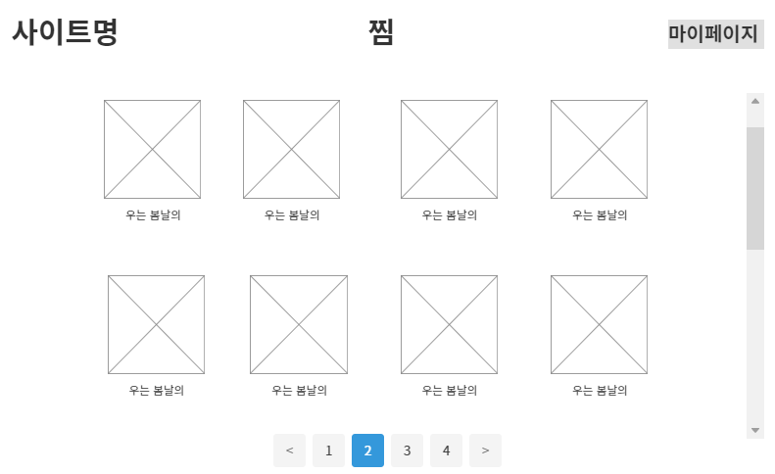
기 능 명 | 찜 목록 | 담당자
작성일자 | 2021/05/04 | Request
Controller |  | View
 | 기 능
 | 1. 로그인 계정의 찜 목록 보여주기
 | 비 고
1

Slide 12
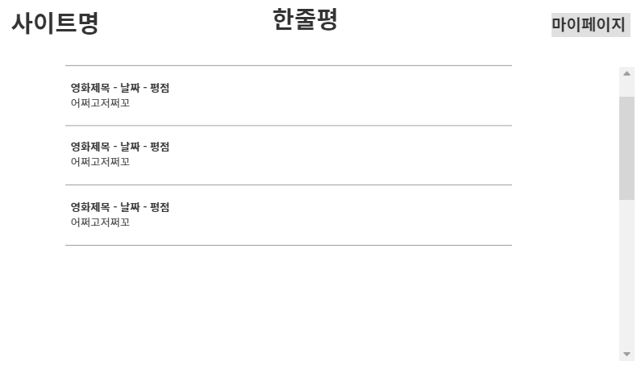
기 능 명 | 로그인 유저 한줄평 목록 | 담당자
작성일자 | 2021/05/04 | Request
Controller |  | View
 | 기 능
 | 1. 로그인 한 계정의 한줄평 모아보기
 | 비 고
1

Slide 13
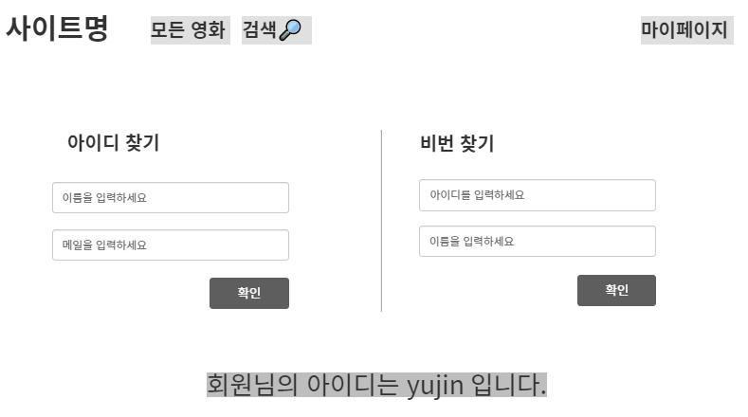
기 능 명 | 아이디 비번 찾기 | 담당자
작성일자 | 2021.05.06 | Request
Controller |  | View
 | 기 능
 | 이름과 메일을 통해 아이디 찾기 이름과 아이디를 통해 비밀번호 찾기 아이디 찾기 확인 버튼 클릭 시 아이디 보여줌
 | 비 고
1
2
3

